Slide 1
HERACLES' WORKS
Pedro Casas Martínez
Iván Sanandrés Gutiérrez
Adrián Vaquero Portillo
Martín Ariza García

Slide 2
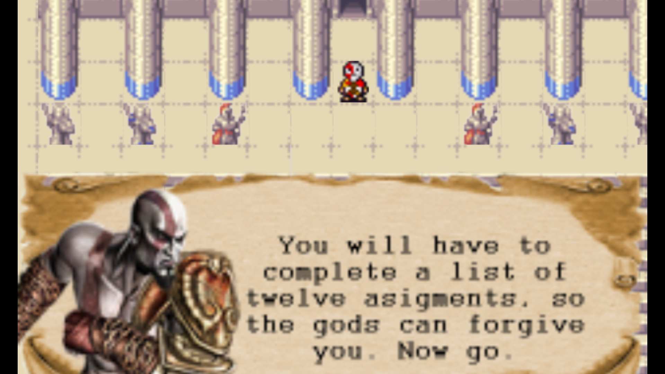
HISTORIA
Buen uso de la ambientación mitológica.
Mayor énfasis en las transiciones entre niveles.

Slide 3
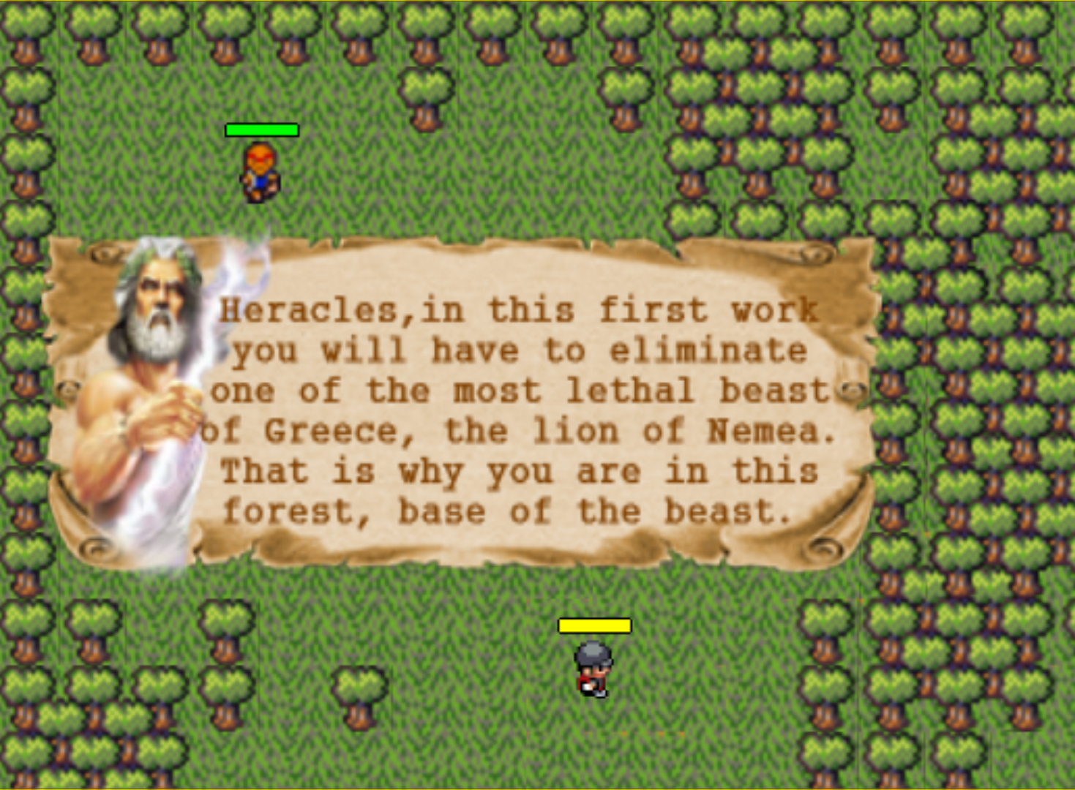
MECÁNICAS: OBJETIVOS
Objetivos bien indicados.
Sin objetivos secundarios.

Slide 4
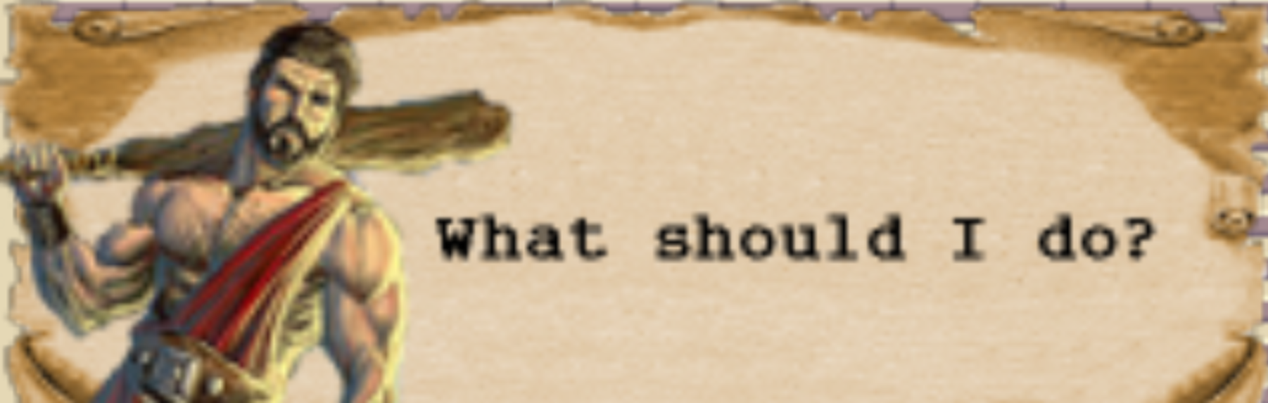
MECÁNICAS: REGLAS
Reglas fáciles de entender.
Progresión adecuada.

Slide 5
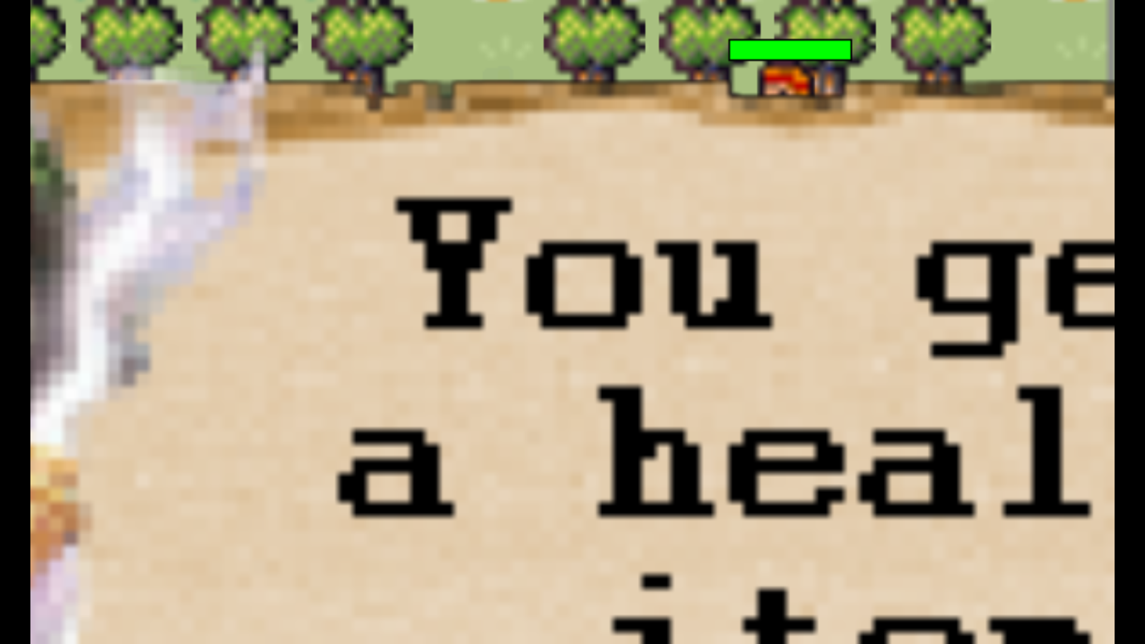
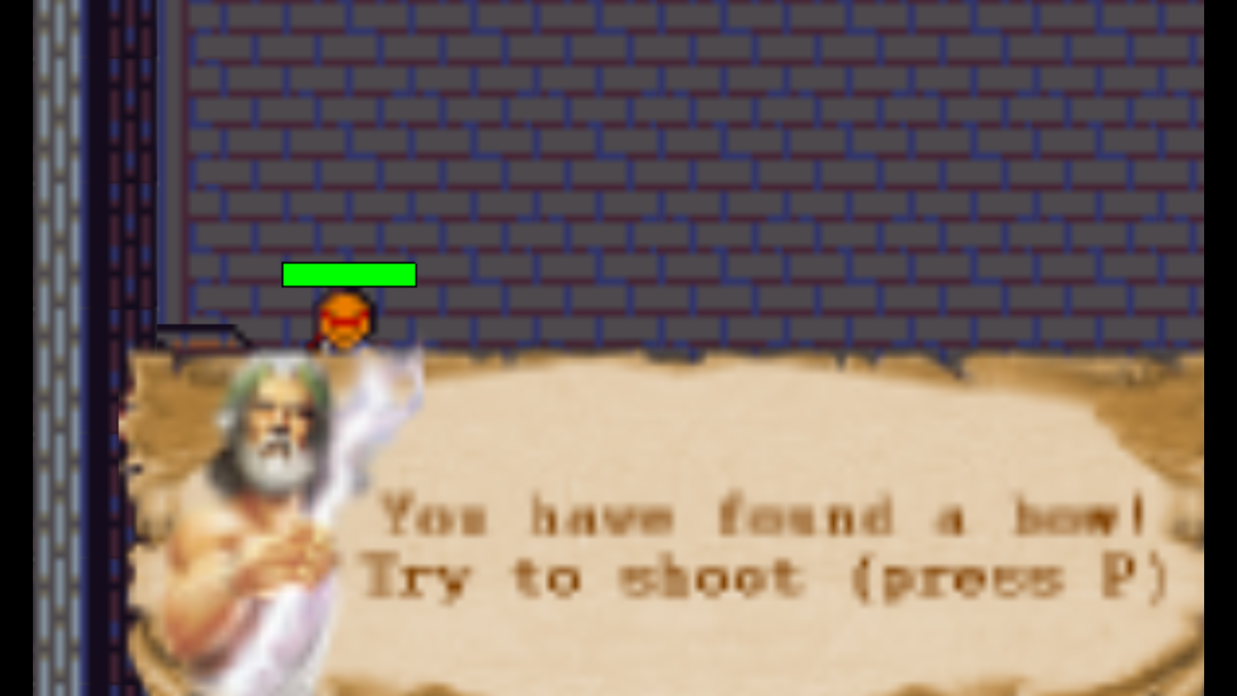
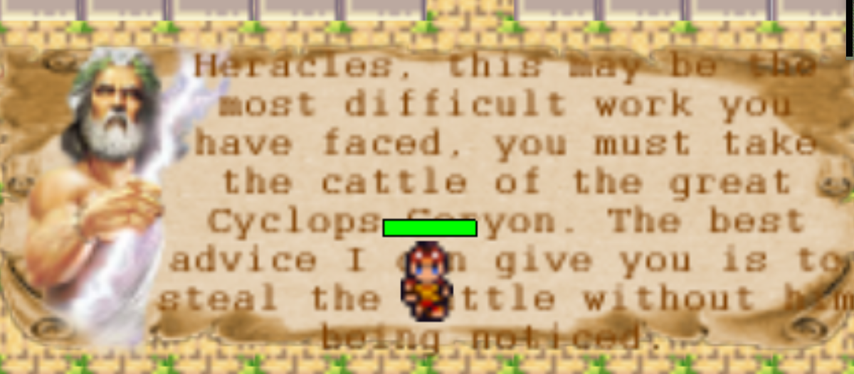
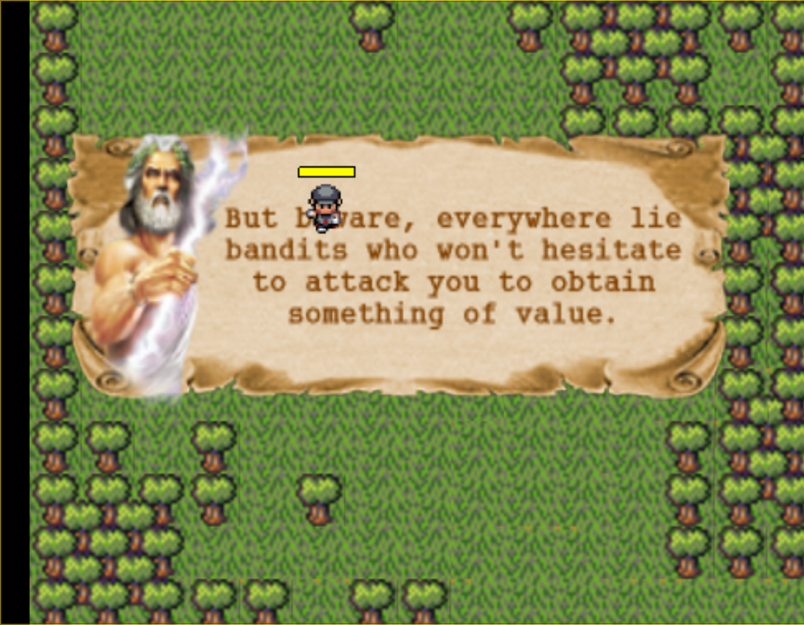
ERRORES DE TEXTO

Slide 6
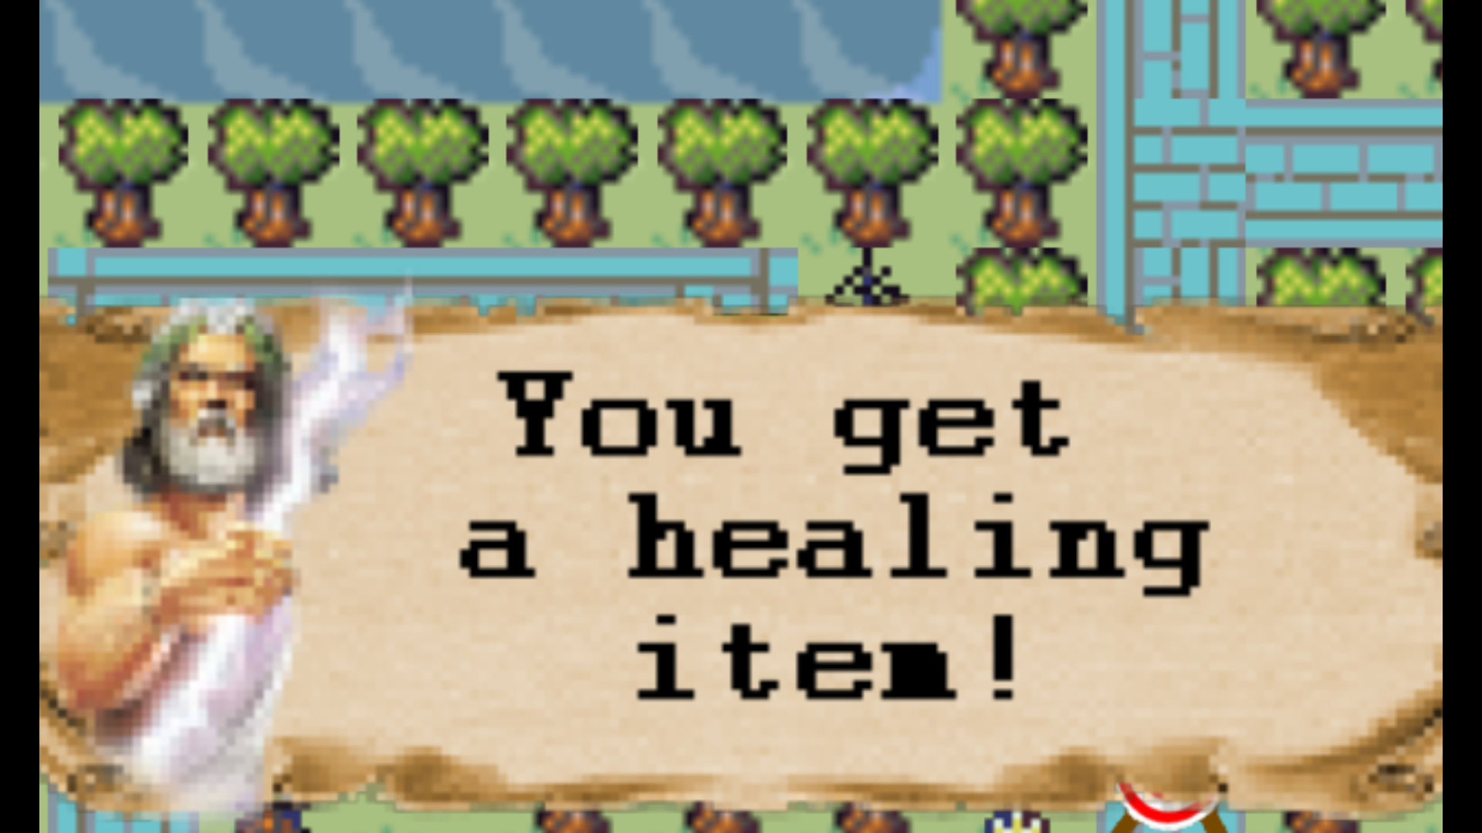
MECÁNICAS: ECONOMÍA
Salud.
Objetos de curación.

Slide 7


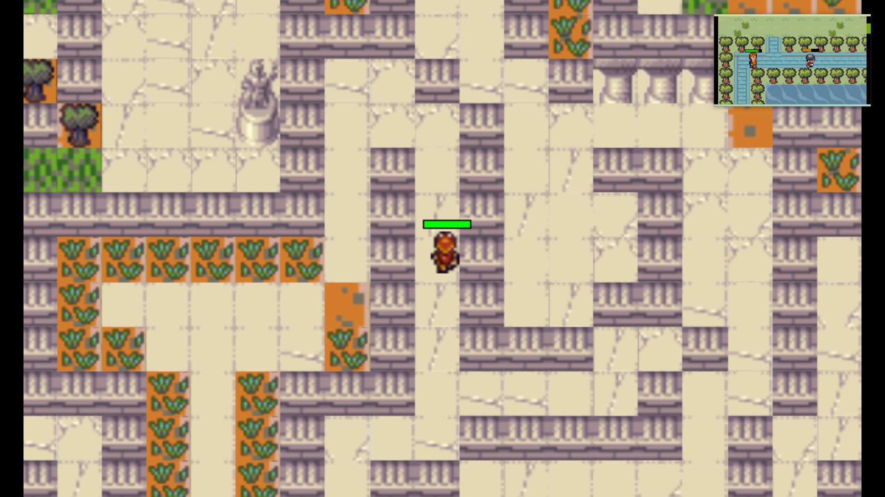

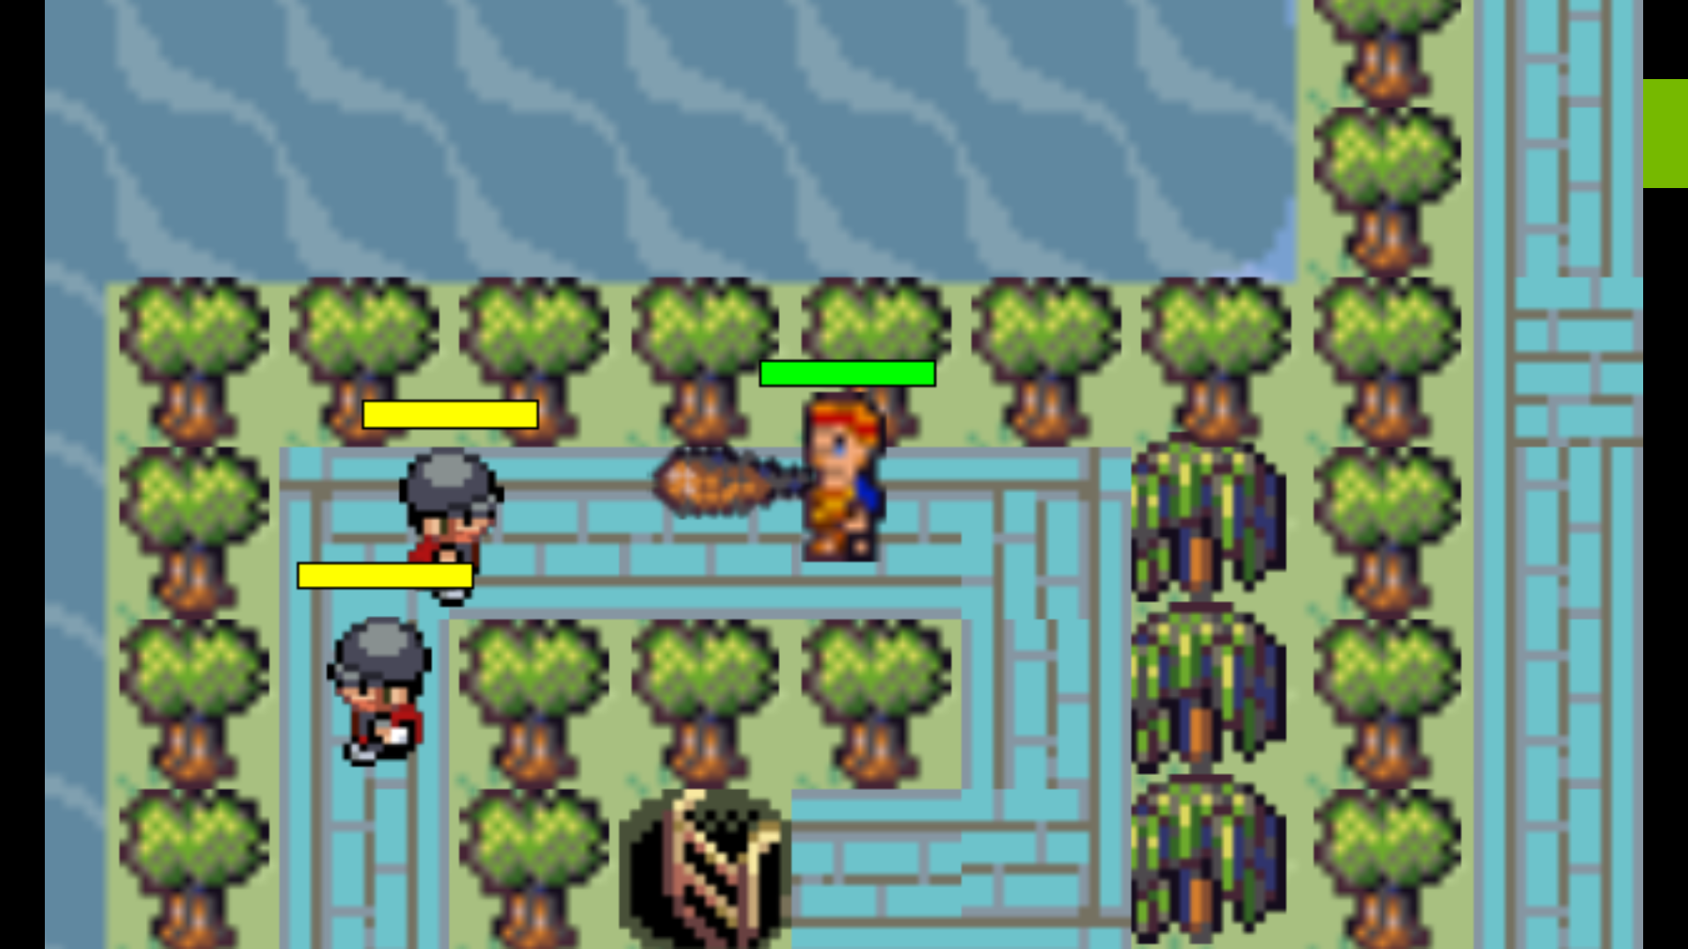
MECÁNICAS: JUGABILIDAD
z
Resolución de laberintos.
Combate.

Slide 8
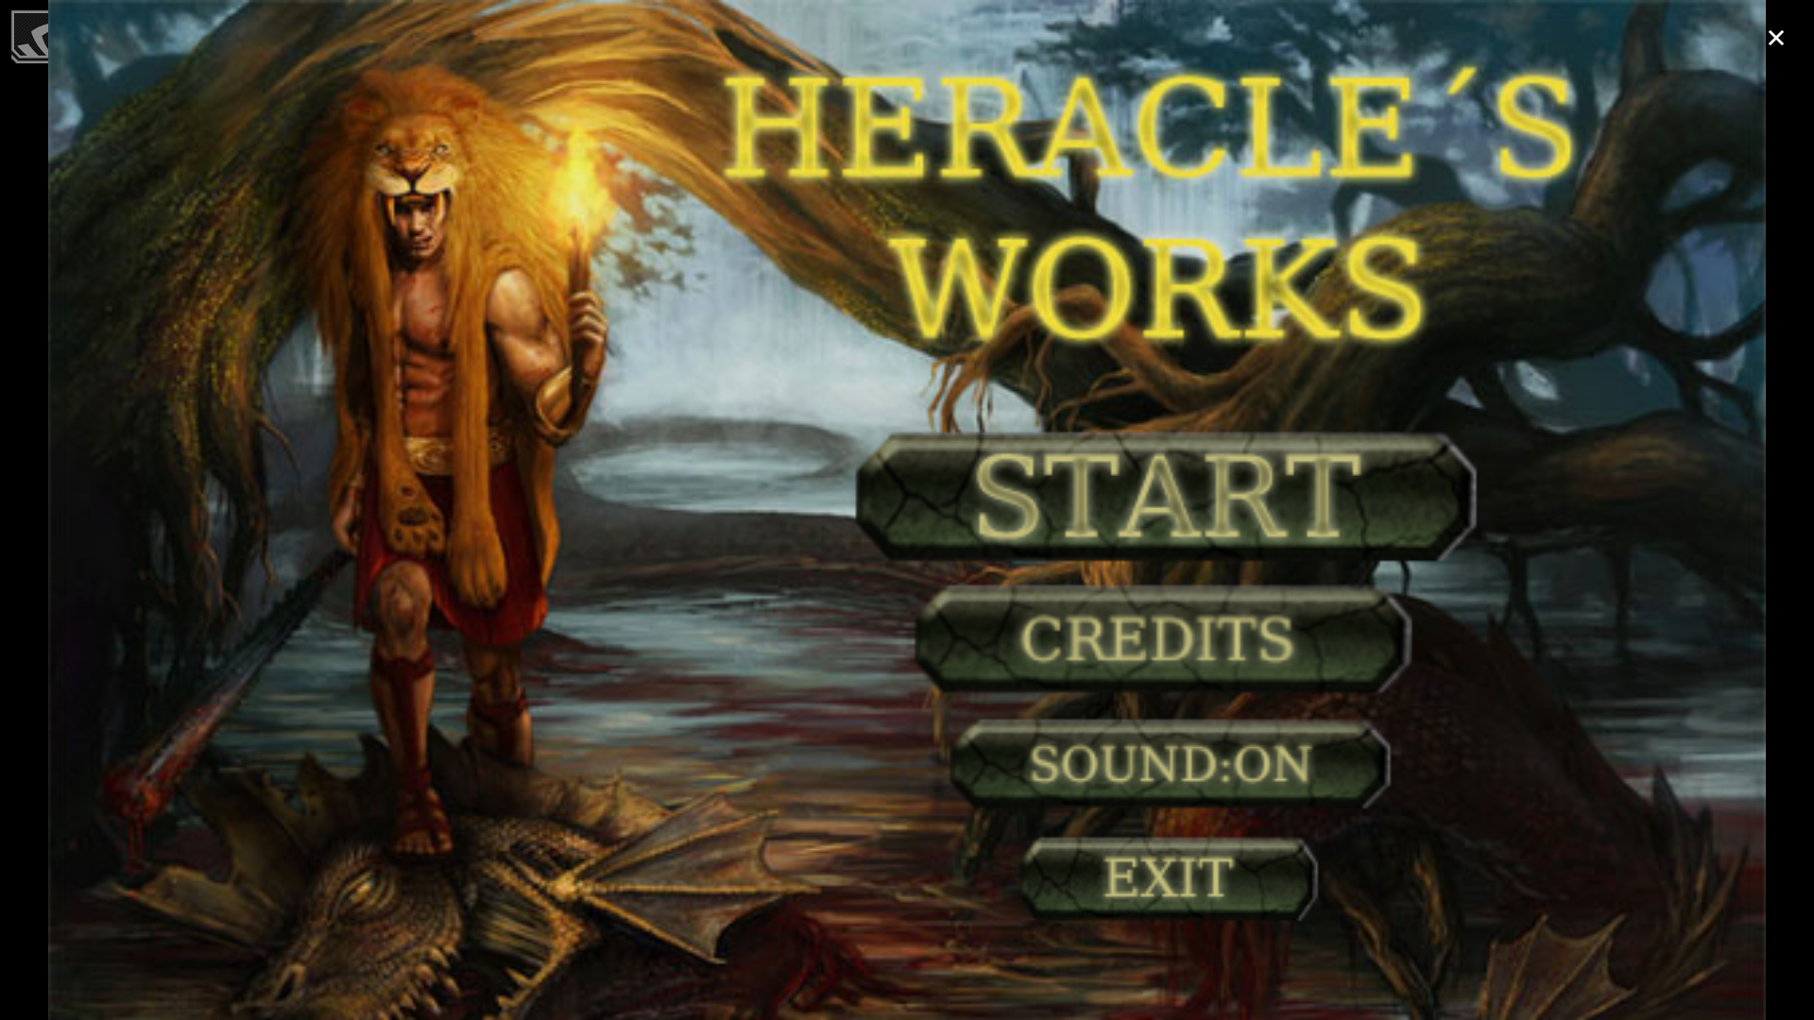
CONCLUSIONES Y RECOMENDACIONES
Buen diseño de niveles.
Pulir aspectos técnicos.
Más variedad en la jugabilidad.

